Slide 1
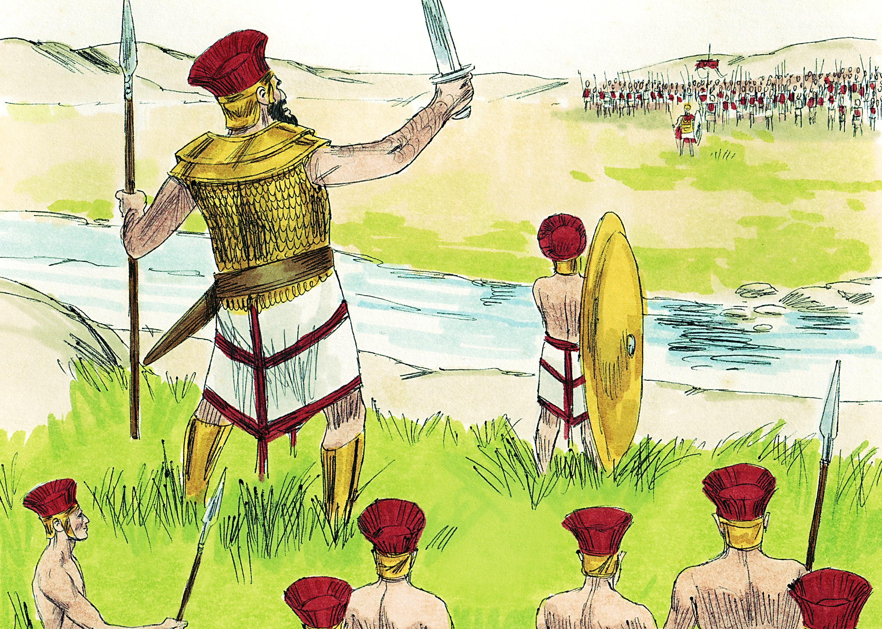


Invierno 2015-2016/Refugio en la tormenta: Salmos acerca del cuidado de Dios
Sesión 2: El refugio de la salvación de Dios
13 de diciembre de 2015
(Salmos 27:1-6)
Iglesia Bíblica Bautista de Aguadilla
Estudios Bíblicos Lifeway ®

Slide 2
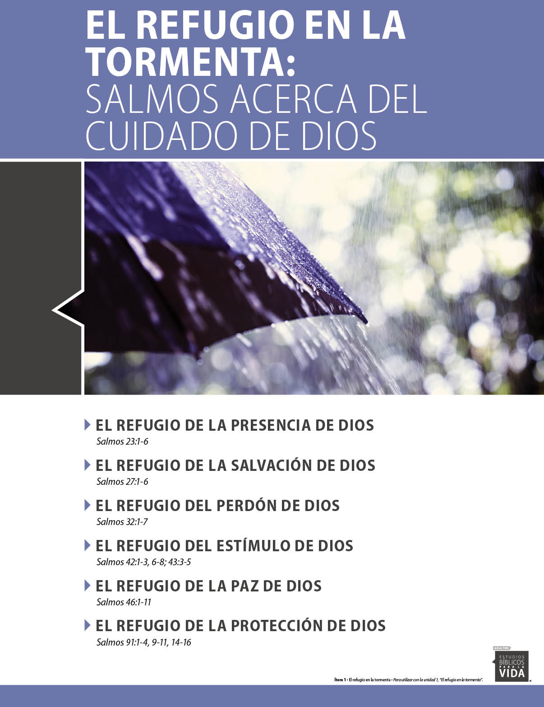
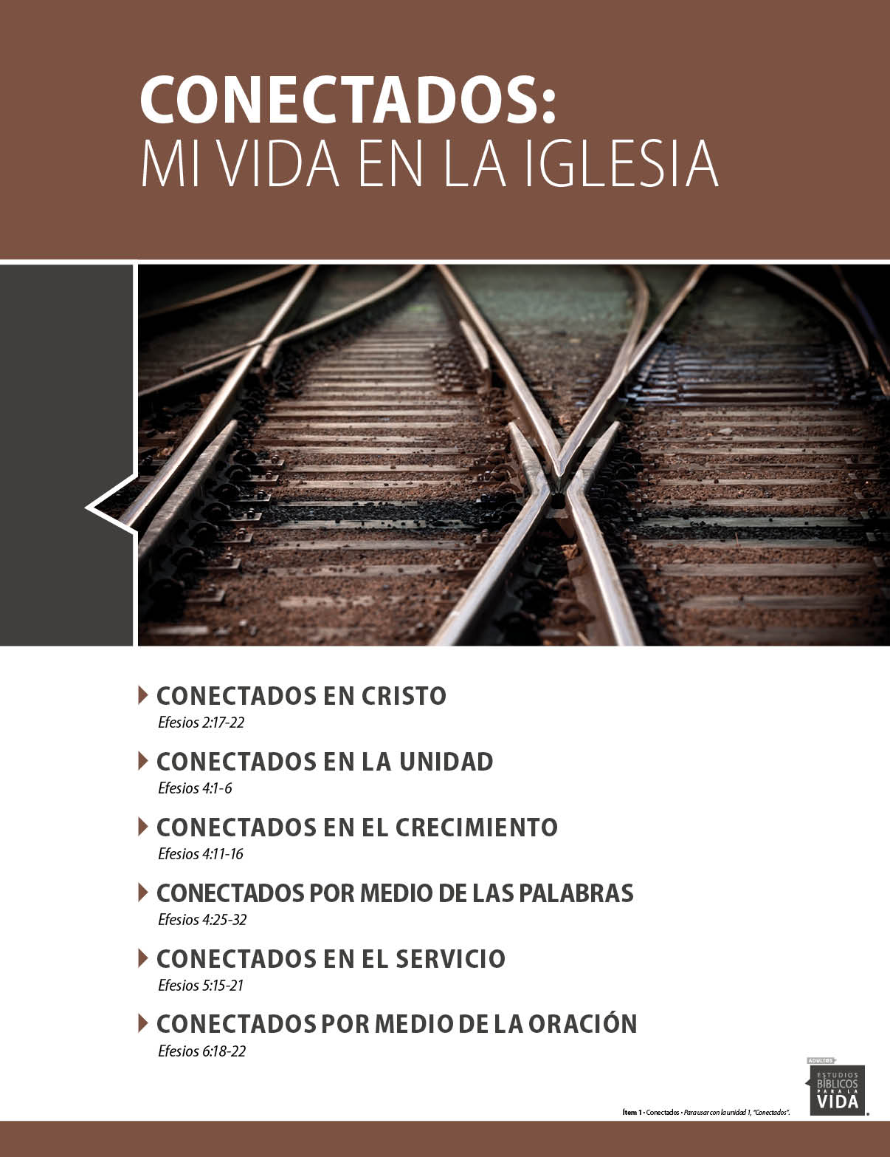



Slide 3

El asunto
Dios mismo es mi salvación.

Slide 4
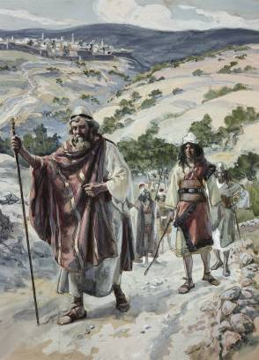
Contexto
Algunos eruditos de la Biblia plantean que el Salmo 27 se escribió en el tiempo de la rebelión de Absalón, cuando David tuvo que huir de Jerusalén.

Slide 5
Contexto
Sea como fuere, esta parte del salmo refleja la confianza de David en Dios y la gran prioridad que él otorgaba al hecho de adorar a Dios en Su casa.

Slide 6
Contexto
Ya sea que estuviera huyendo de Absalón o de otra amenaza, o probablemente atrincherado en Jerusalén, el único y gran deseo de David era adorar al Señor y contemplar Su hermosura “en Su templo”.

Slide 7

Pasaje bíblico
Salmos 27:1-6

Slide 8
Salmos 27:1-6
“Jehová es mi luz y mi salvación; ¿de quién temeré? Jehová es la fortaleza de mi vida; ¿de quién he de atemorizarme? Cuando se juntaron contra mí los malignos, mis angustiadores y mis enemigos, Para comer mis carnes, ellos tropezaron y cayeron. Aunque un ejército acampe contra mí, No temerá mi corazón; Aunque contra mí se levante guerra, Yo estaré confiado...”

Slide 9
Salmos 27:1-6
“...Una cosa he demandado a Jehová, ésta buscaré; Que esté yo en la casa de Jehová todos los días de mi vida, Para contemplar la hermosura de Jehová, y para inquirir en su templo. Porque él me esconderá en su tabernáculo en el día del mal; Me ocultará en lo reservado de su morada; Sobre una roca me pondrá en alto...”

Slide 10
Salmos 27:1-6
“...Luego levantará mi cabeza sobre mis enemigos que me rodean, Y yo sacrificaré en su tabernáculo sacrificios de júbilo; Cantaré y entonaré alabanzas a Jehová.”

Slide 11
Una declaración de confianza, v. 1
¡Qué afirmación fuerte de confianza en Dios, basada en una relación personal con él que provee una triple defensa: mi luz, mi salvación, fortaleza de mi vida!
La luz disipa la oscuridad; salvación o victoria enfatiza la habilidad de Dios de dar la victoria a pesar de las fuerzas en contra; refugio o fortaleza es un lugar de seguridad. (Carro)

Slide 12
Confianza frente a los peligros, vv. 2, 3
Los salmistas constantemente hablan de sus adversarios y sus peligros.
Devorar mis carnes es la imagen de fieras que devoran su presa; aquí se refiere a los que calumnian. (Carro)

Slide 13
Confianza frente a los peligros, vv. 2, 3
Pablo dijo que todos los que quieren vivir piadosamente en Cristo Jesús van a sufrir persecuciones.
Estas persecuciones pueden ser externas, de otras personas, o internas, de la naturaleza vieja o del diablo. (Carro)

Slide 14
Confianza frente a los peligros, vv. 2, 3
Efesios 6:12 dice que nuestra lucha es contra principados, contra autoridades, contra los gobernadores de estas tinieblas, contra espíritus de maldad…
El salmista habla de enemigos físicos, pero el NT aplica este lenguaje de batalla también a la lucha espiritual.
El mensaje es claro, bajo la protección de Dios mi corazón no temerá. (Carro)

Slide 15
Confianza en la comunión, vv. 4–6
Una cosa… indica una declaración de propósito muy definida. La Biblia constantemente enfatiza que el creyente debe buscar a Dios y su reino, debe permanecer en comunión con Cristo. Morar en la casa de Jehovah se refiere a vivir permanente en la presencia de Dios; tal vida incluía visitas regulares al templo. (Carro)

Slide 16
Confianza en la comunión, vv. 4–6
experimentar (contemplar) la belleza y la gloria de Dios (su santidad, su misericordia, su gracia, su verdad, su justicia su amor y la armonía de todas estas cualidades)
disfrutar la dirección de Dios. El salmista sabe que si tiene tal comunión con Dios, el Señor le va a proteger y darle lugar firme (v. 5). Le va a dar la victoria (v. 6, “levantar la cabeza” es señal de triunfo). (Carro)

Slide 17
Pensemos
¿Qué cosas temen las personas?
¿Cuál es el resultado de dicho temor?
¿Qué puede hacer la persona para alejar el temor?

Slide 18

Aplicación para mi vida
Durante el transcurso de un día dependemos de muchas cosas.
Dependemos de las tareas que realizan distintas personas. Dependemos de la electricidad, del agua corriente y de un auto que nos lleve del punto A al B.

Slide 19
Aplicación para mi vida
Cuando nos falta una de estas cosas, entonces rápidamente recordamos cuánto dependemos de ellas.
El Salmo 27 nos recuerda que Aquel de quien dependemos, en última instancia, es Dios mismo.

Slide 20
Aplicación para mi vida
Podemos descansar en el refugio que nos ofrece Su salvación porque es en Su salvación que recibimos las fuerzas, la guía, la seguridad y el gozo que necesitamos.

Slide 21

Recursos
  Carro, Daniel et al. Comentario Bı́blico Mundo Hispano: Salmos. 1. ed. El Paso, TX: Editorial Mundo Hispano, 1993. Print.
  Floyd, Ronie. y David Francis, eds. Estudios Bíblicos para la Vida para Adultos, Invierno 2015-16, Vol. 2, Núm. 2. Nashville, TN: Lifeway Church Resources, 2015. 23-32.
  Jamieson, Roberto, A. R. Fausset, and David Brown. Comentario Exegético Y Explicativo de La Biblia - Tomo 1: El Antiguo Testamento. El Paso, TX: Casa Bautista de Publicaciones, 2003. Print.
  MacDonald, William. Comentario Bíblico de William MacDonald: Antiguo Testamento Y Nuevo Testamento. Viladecavalls (Barcelona), España: Editorial CLIE, 2004. Print.
  Williams, Gary. Estudios Bı́blicos ELA: Alabanza Y Clamor a Dios (Salmos). Puebla, Pue., México: Ediciones Las Américas, A. C., 1995. Print.
  http://blog.lifeway.com/eblifewayadultos/
http://distantshores.org/resources/illustrations/sweet-publishing (imágenes bíblicas).
http://st-takla.org/Gallery/Bible/Illustrations.html (imágenes bíblicas).

Slide 22
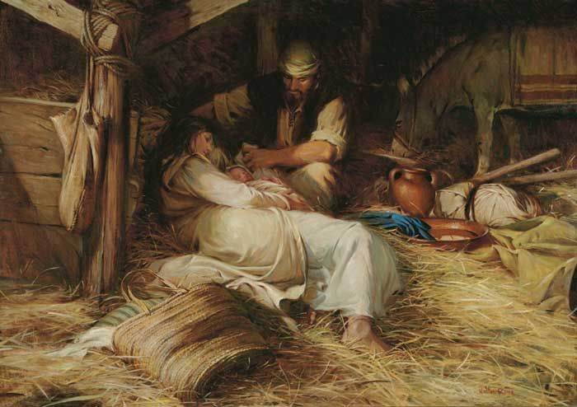
Próximo Estudio Dominical
Invierno 2015-16/Tema: Navidad
Sesión Especial: Haga planes para esta navidad
20 de diciembre de 2015
Leer y meditar en:
(Mateo 1:18-25)

Slide 23


